Slide 1

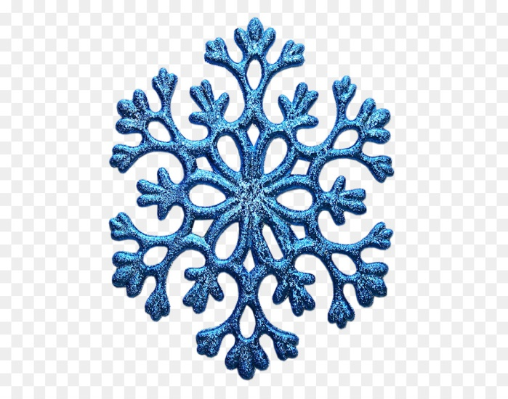

Опыт со снегом
(в рамках кружка «Юные исследователи»)
Подготовительная группа «Сказка»
2019-2020 уч.год.

Slide 2
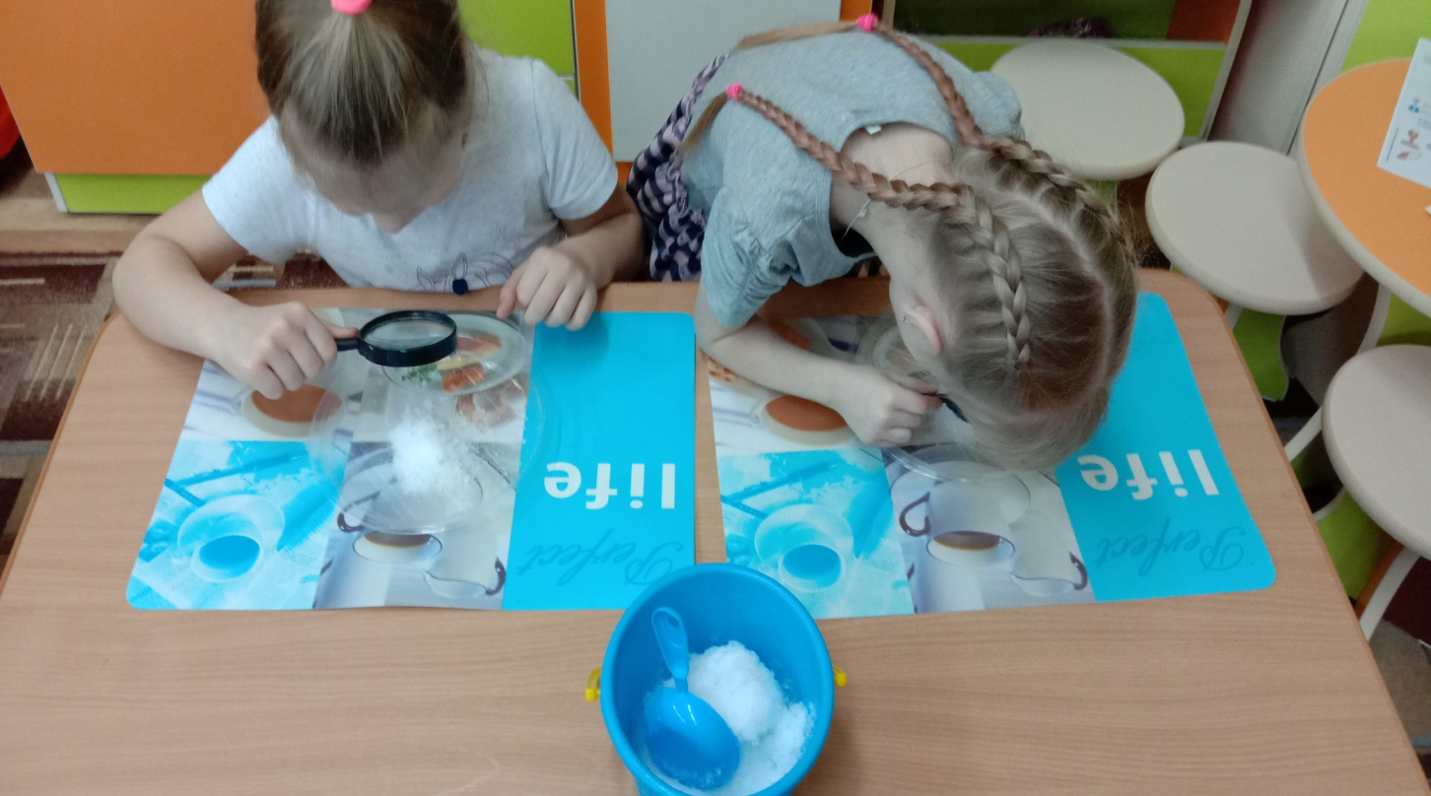

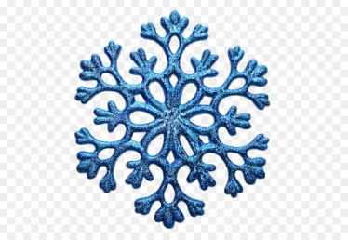
Разглядываем строение снежинки
через лупу

Slide 3
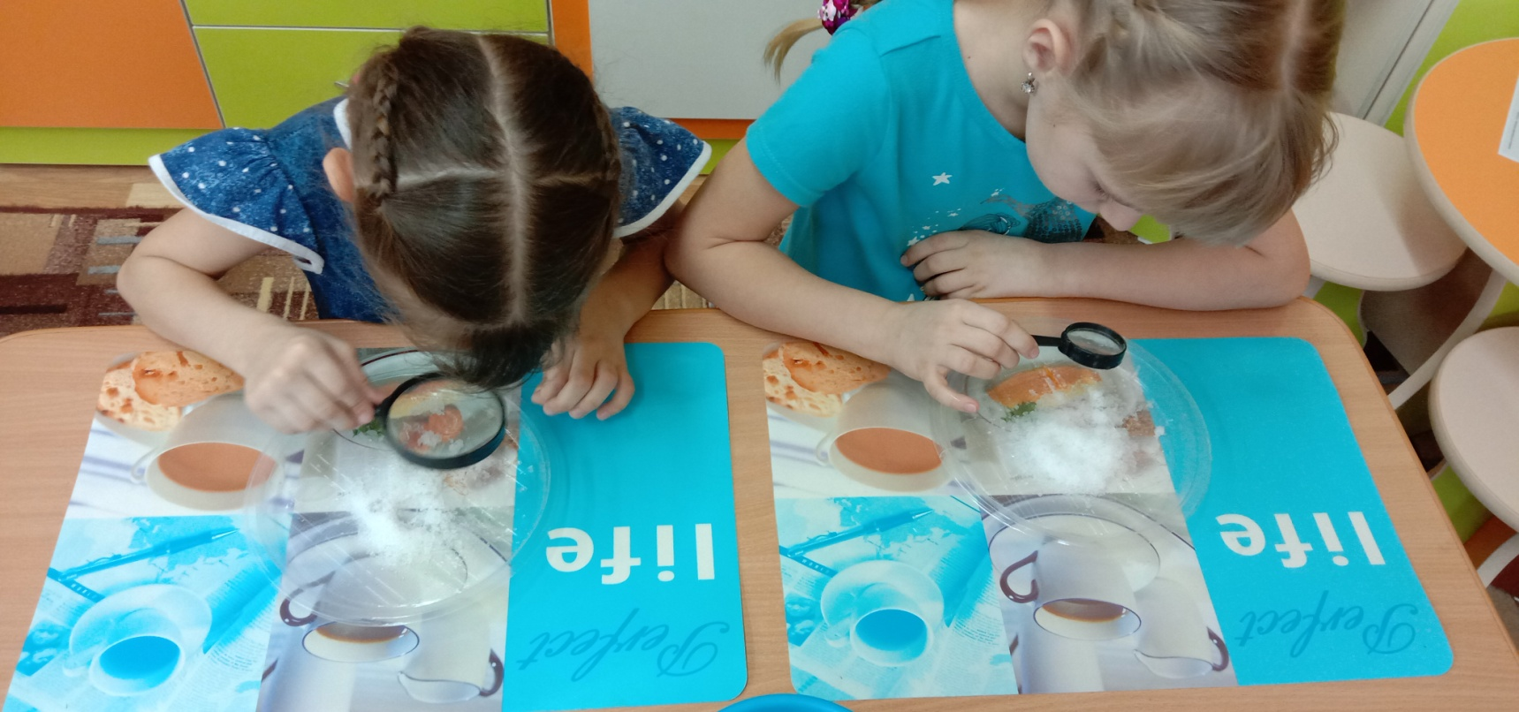


Slide 4
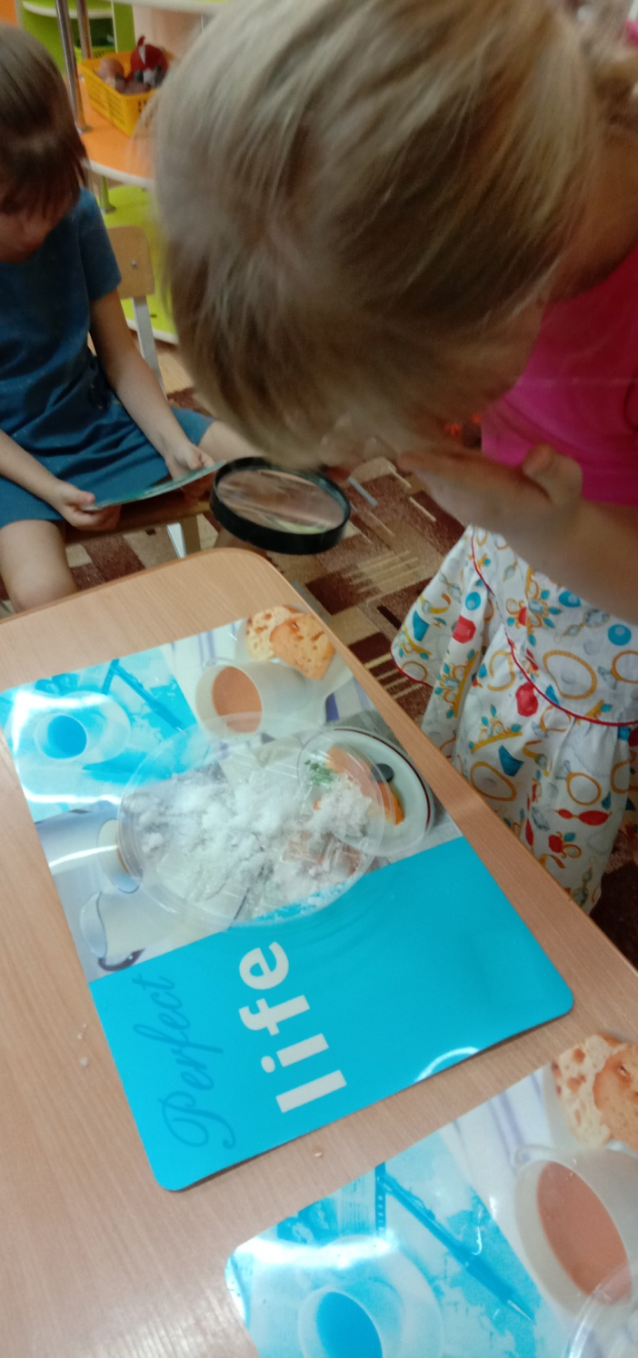


Slide 5
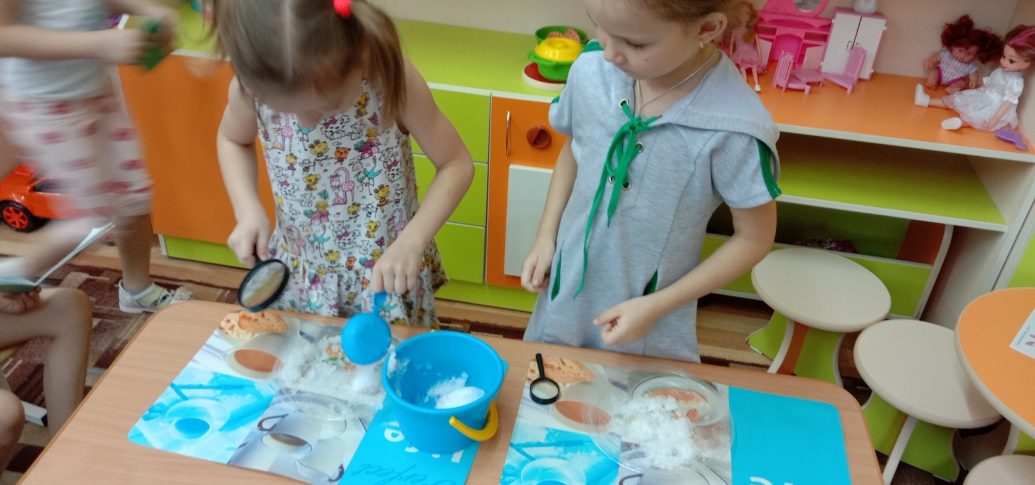


Slide 6
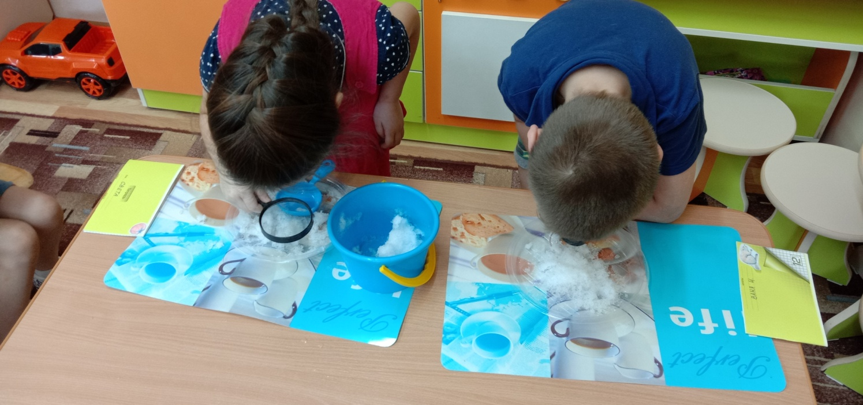
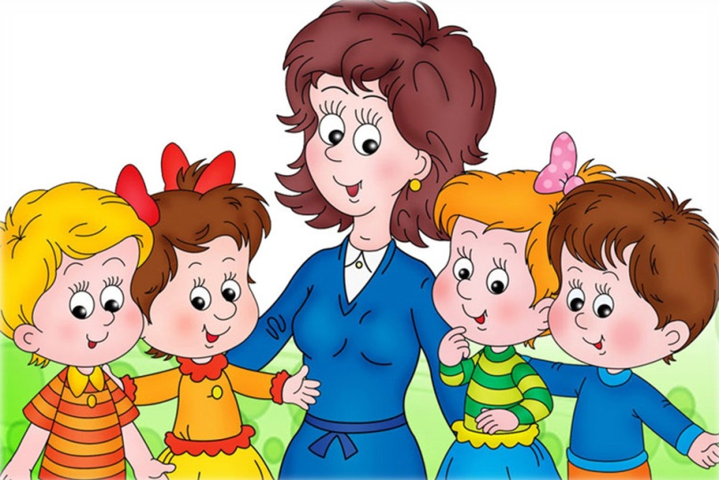

Slide 7
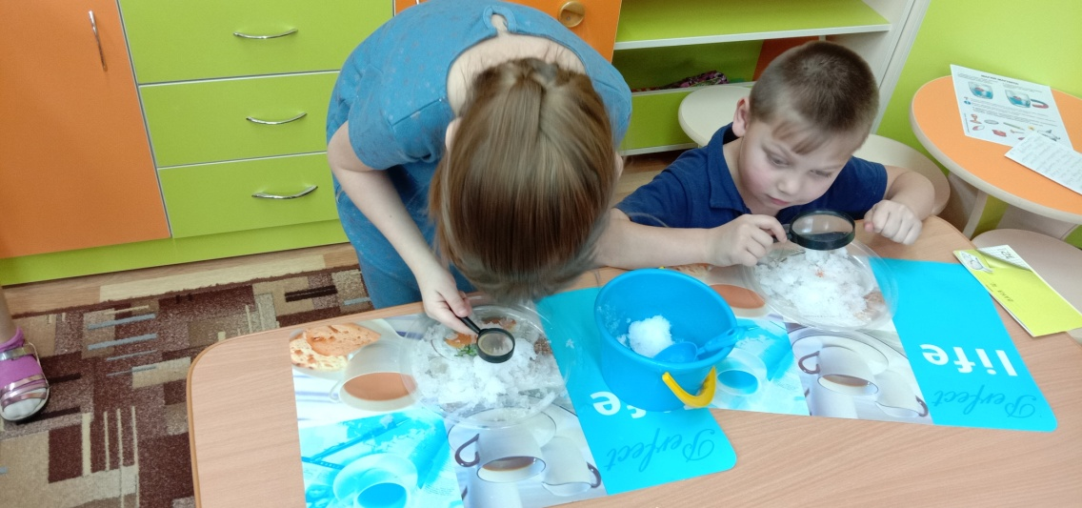
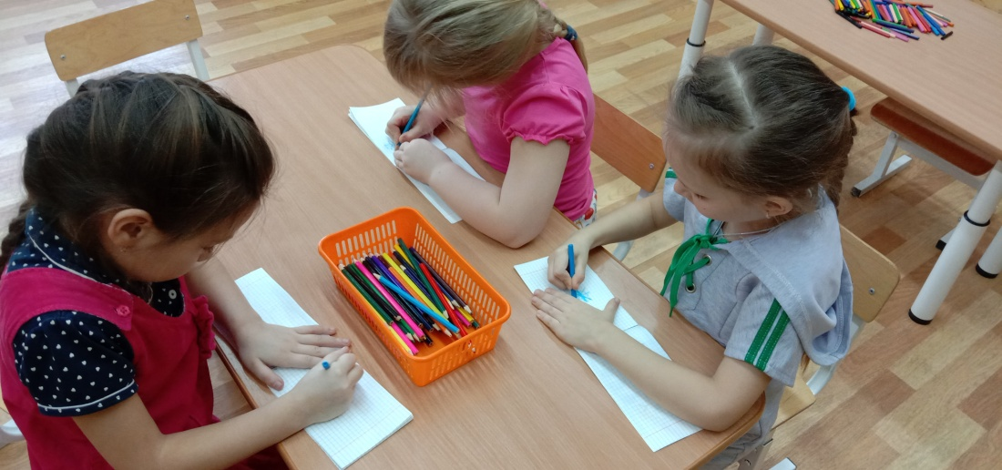

Рисуем правильное строение снежинки
в дневнике наблюдения

Slide 8
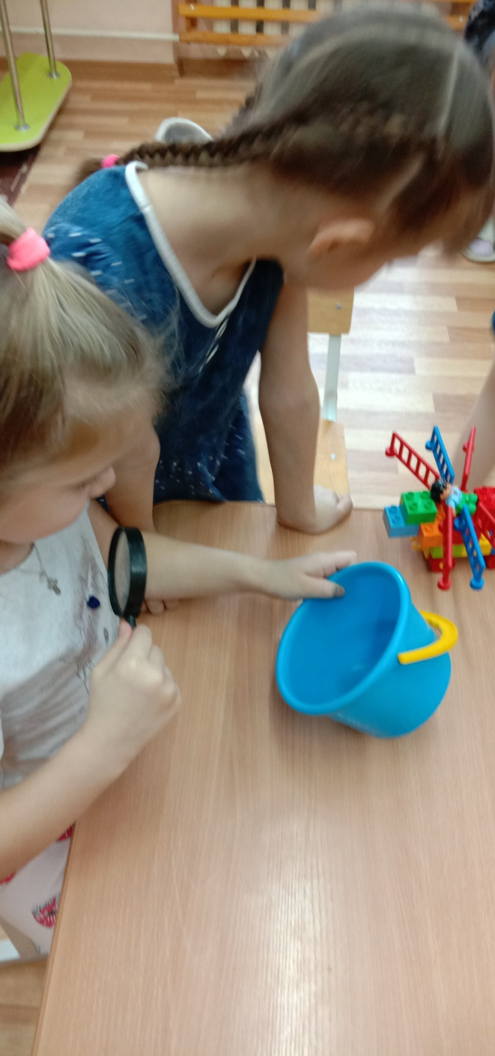

А когда же снег растаял,
мы разглядели сколько микробов у снега.
Вода была очень грязной…

Slide 9
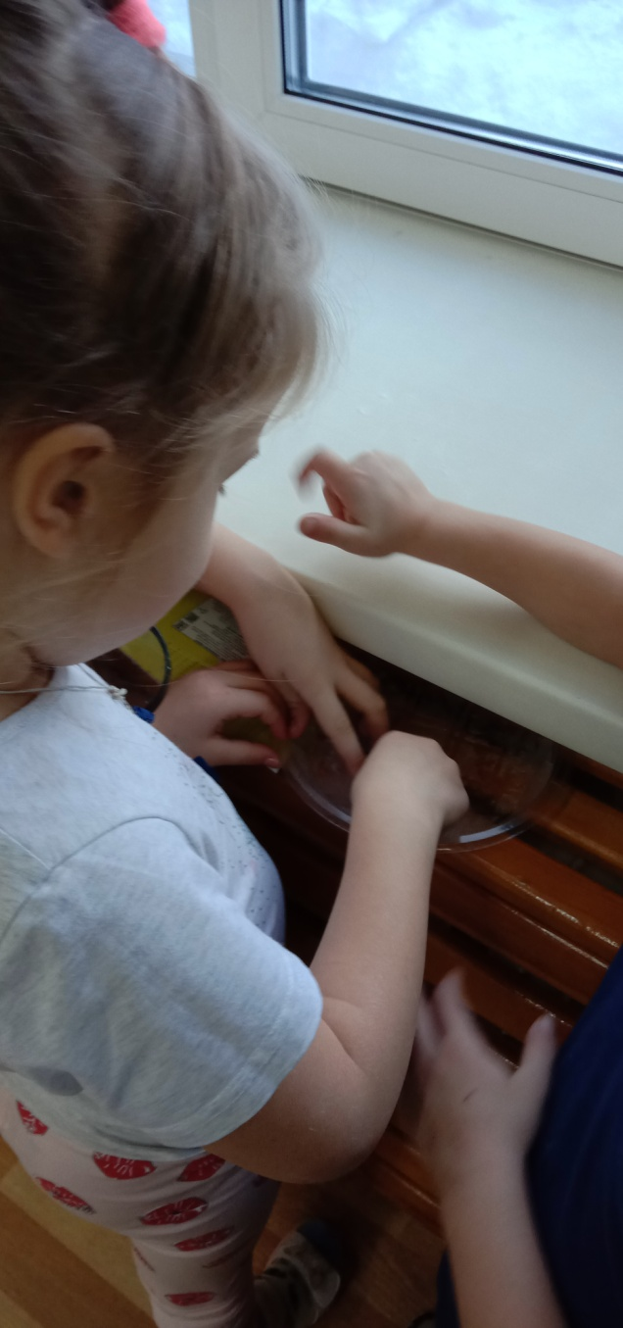
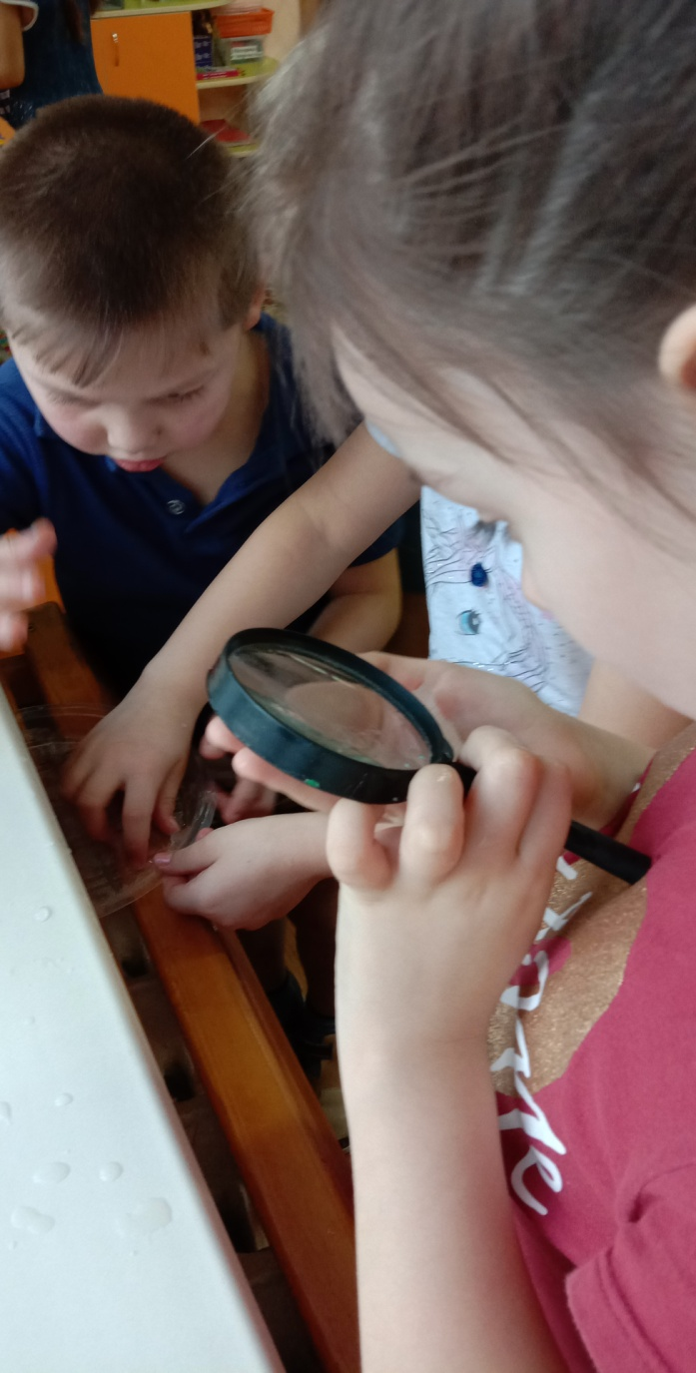


Slide 10


Спасибо за внимание

